Slide 1
Instalacja i konfiguracja systemu Ubuntu 16.4
Piotr Morawiec 2F

Slide 2
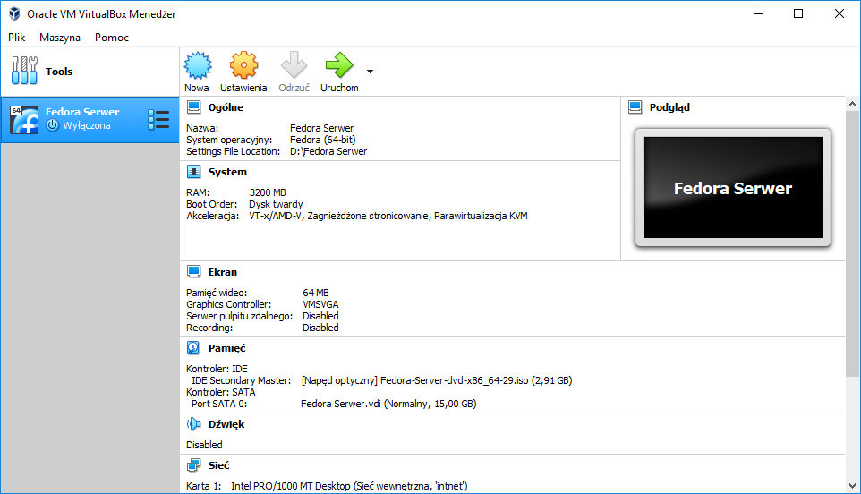
Po otworzeniu aplikacji VM VirtualBox, klikamy „Nowa” aby utworzyć nową maszynę wirtualną.

Slide 3
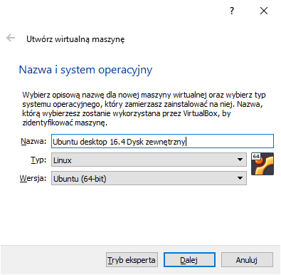
Wpisujemy nazwę swojej maszyny wirtualnej, typ oraz wersje systemu.

Slide 4
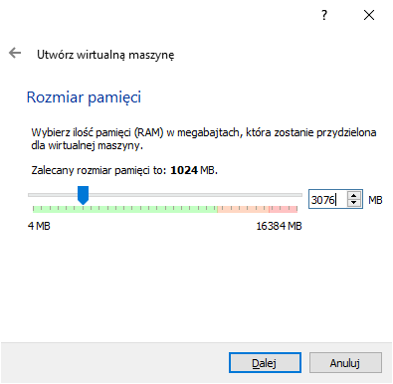
Przydzielamy ilość pamięci RAM dla maszyny, pamiętaj żeby nie przesadzić gdyż nasz podstawowy system działa cały czasz !!

Slide 5
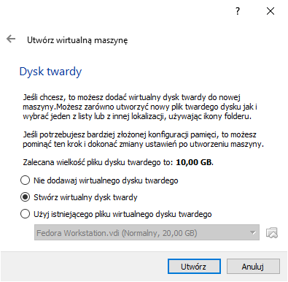
Tworzymy wirtualny dysk dla naszej maszyny. W moim przypadku tworze nową maszyną więc utworze całkowicie nowy dysk.

Slide 6
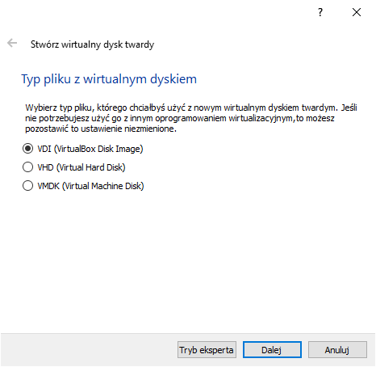
Zaznaczamy jakie typ plików ma być utworzony w nowym wirtualnym dysku twardym.
VDI- format specjalny dla VirtualBox
VHD- format używany przez Microsoft VirtualPC
VMDK- stosowany przez oprogramowanie do wirtualizacji „VmWare”

Slide 7
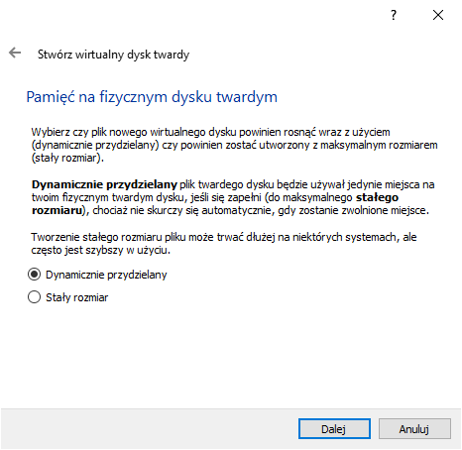
Zaznaczamy jaki charakter ma mieć nasz dysk. Czy ma być od razu utworzony cały, czy rosnąć w miarę z dodawaniem na niego kolejnych plików. Opcja z dynamicznie przydzielanym jest lepsza, gdyż nie spowalnia tak instalacji, jak opcja ze stałym rozmiarem dysku.

Slide 8
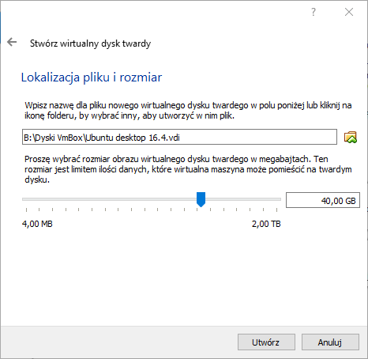
Wybieramy miejsce gdzie ma się utworzyć maszyna, i rozmiar dysku logicznego dla niej.

Slide 9
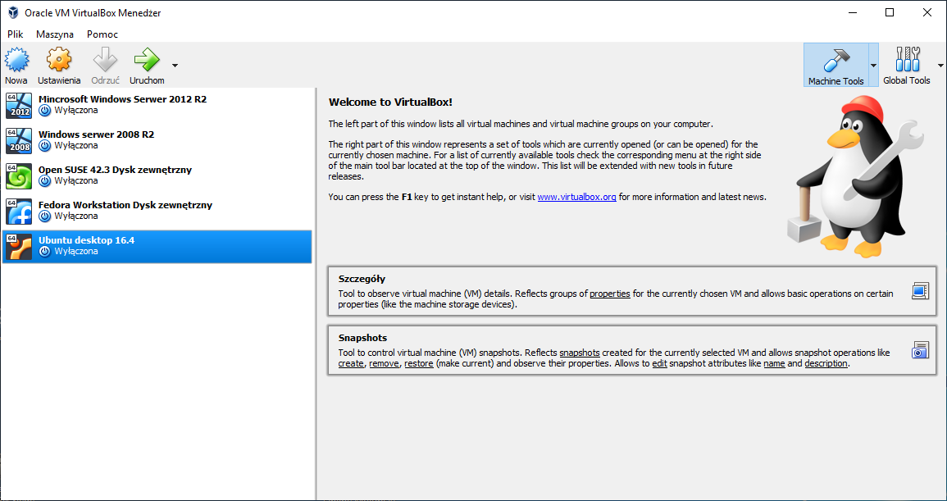
Teraz w polu wyboru zaznaczamy naszą maszyną i klikamy w ikonę „ustawienia”.

Slide 10
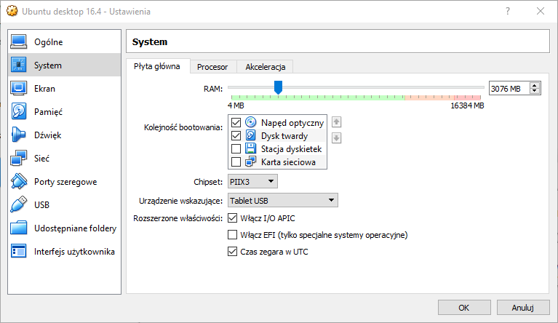
Możemy teraz zmienić jeszcze ilość przydzielonej pamięci RAM. Zmieniamy butowanie z dyskietki na płytą CD i przesuwamy tą opcje na sam początek.

Slide 11
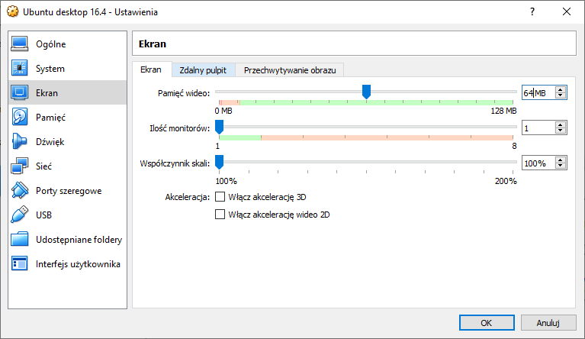
Zmieniamy ilość pamięci wideo na 64 MB

Slide 12
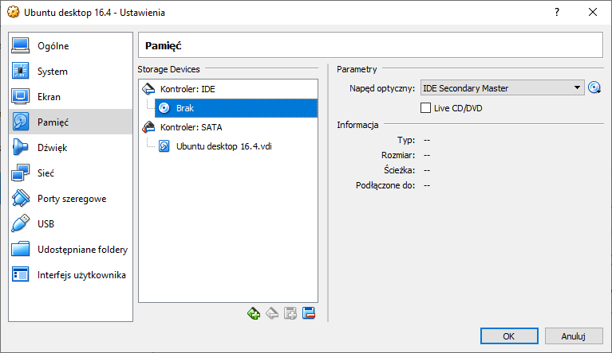
Musimy teraz dodać plik .iso, robimy to klikając w ikonkę płyty CD z prawej strony i wybieramy lokalizacje naszego pliku iso.

Slide 13
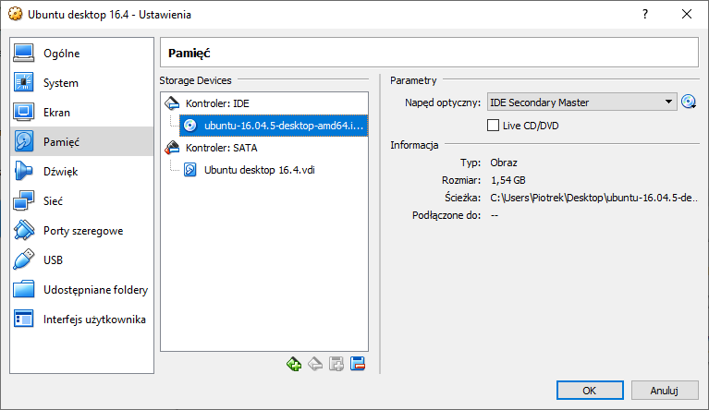
Po wybraniu pliku iso, jego nazwa pokaże nam się w tym miejscu(zaznaczone na czerwono).

Slide 14
Teraz uruchamiamy nasza maszynę, zaznaczamy ją w polu wyboru, i klikamy „uruchom”.

Slide 15
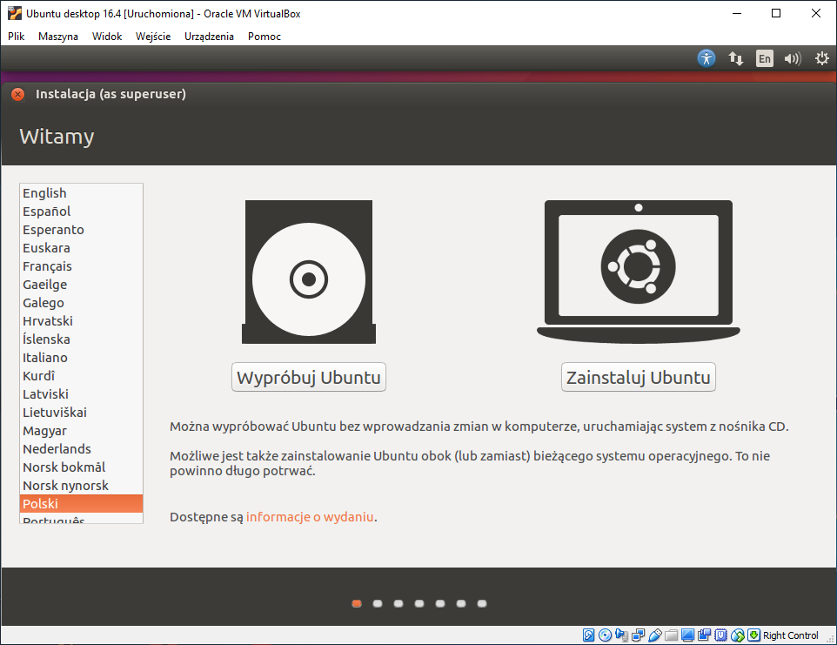
Zaznaczmy język instalacji, w moim przypadku polski. Możemy uruchomić system w trybie „Live” i wypróbować go, lub zainstalować na stałe na naszym dysku. Ja wybiorę tą drugą opcje.

Slide 16
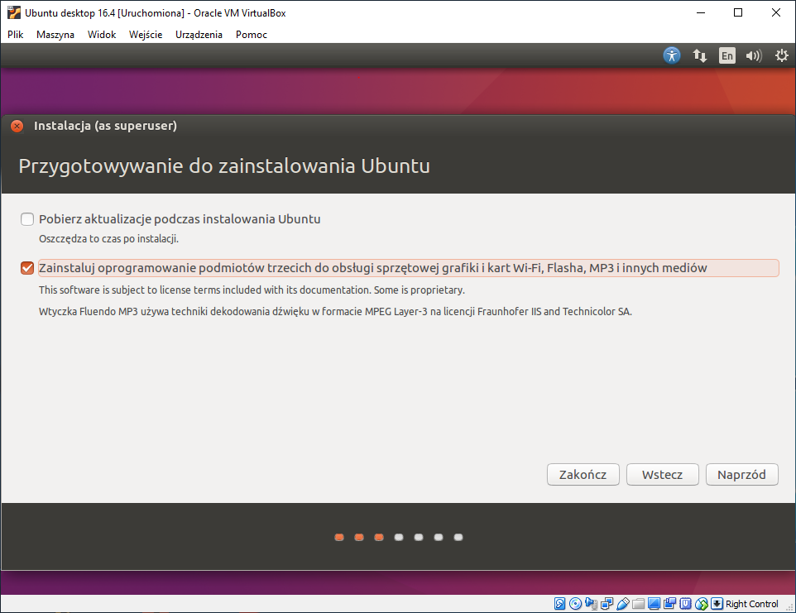
Zaznaczamy opcje do instalacji. Nie zaznaczyłem „Pobrania aktualizacji” gdyż tego wymaga moje zadanie, lecz podczas zwykłej instalacji zalecam zaznaczyć tą opcje.

Slide 17
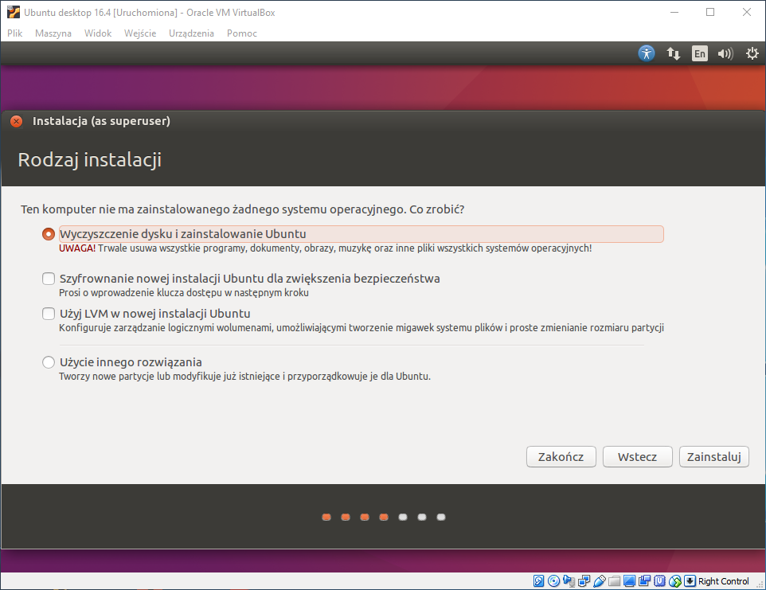
Wybieramy opcje według naszych preferencji. Ja instaluje system na czysto od nowa więc zaznaczę pierwsza opcje. Można wybrać szyfrowanie instalacji lecz znacząco to spowolni instalacje a w moim przypadku nie jest to konieczne. Jeśli będziemy chcieli sami pozmieniać wielkości partycji możemy zaznaczyć opcje trzecią lub czwartą.

Slide 18
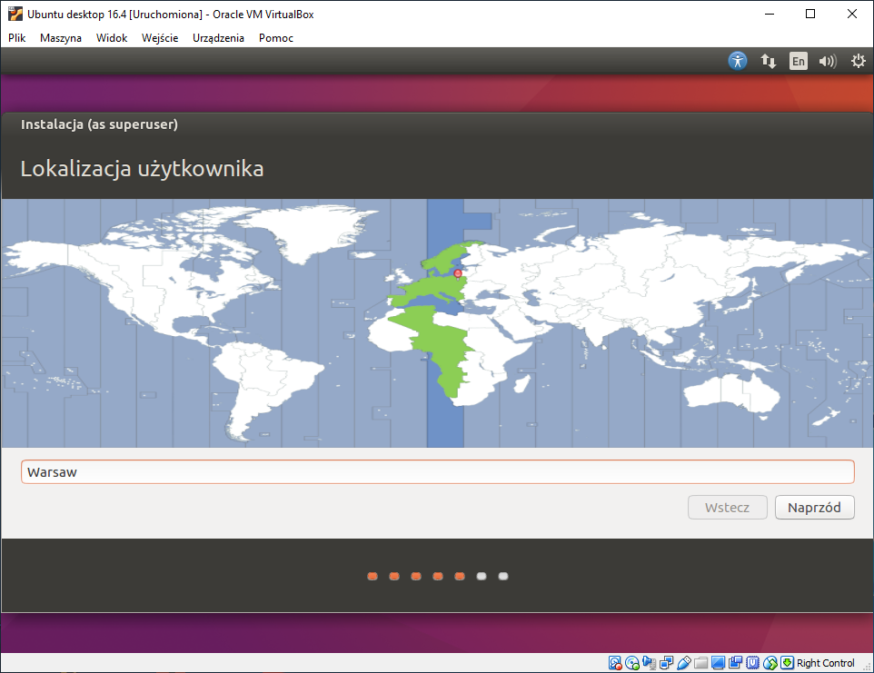
Wybieramy teraz strefę czasową w jakiej się znajdujemy.

Slide 19
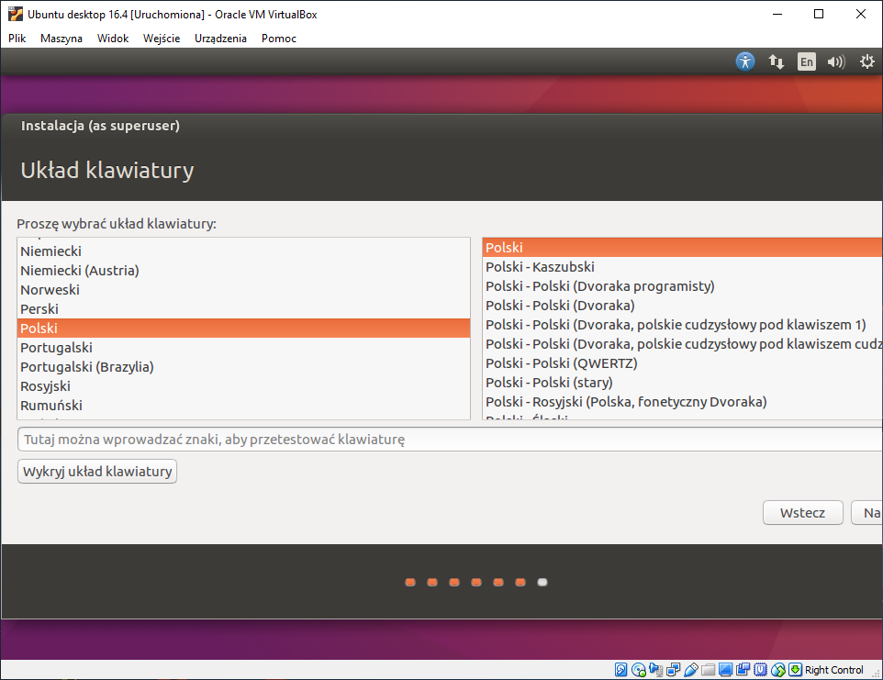
Wybieramy język oraz układ klawiatury. Domyślnie po wybraniu wcześniejszego języka ustawi nam się tutaj język Polski.

Slide 20
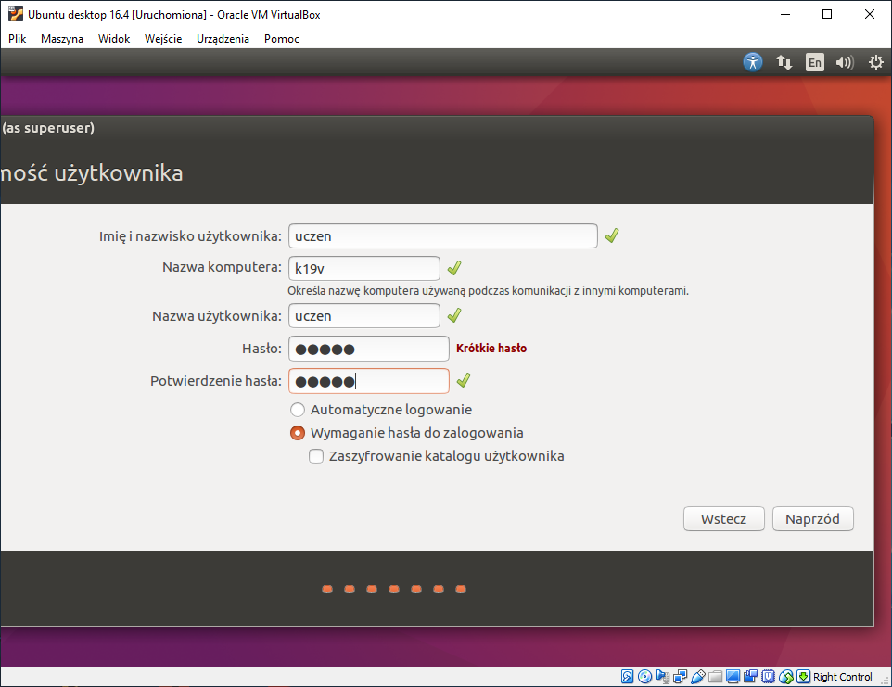
Tworzymy konto użytkownika komputera. Ja nazwę go „uczen”. Ustalamy hasło dla naszego użytkownika. Ja podam hasło „uczen”, lecz jest to tylko na potrzeby prezentacji, sugeruje ustawienie lepszego(bardziej skomplikowanego) hasła. Możemy zaznaczyć opcje „Automatycznego logowania” oraz wymaganie wpisania hasła podczas instalacji.

Slide 21
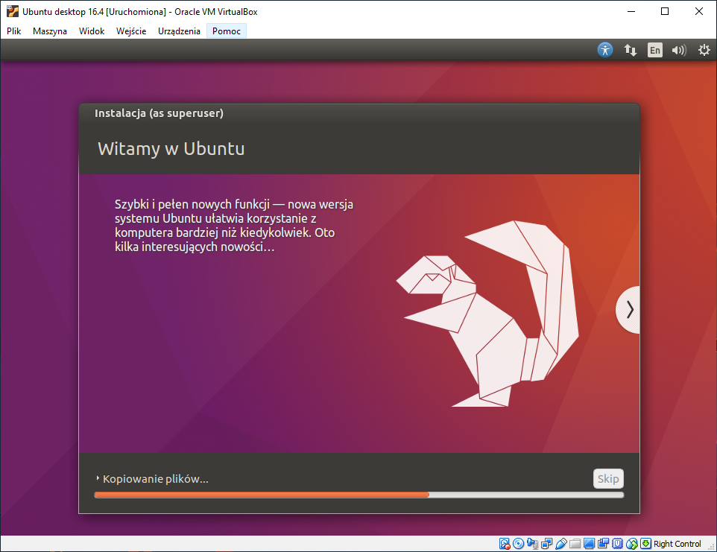
Instalacja się rozpoczyna

Slide 22
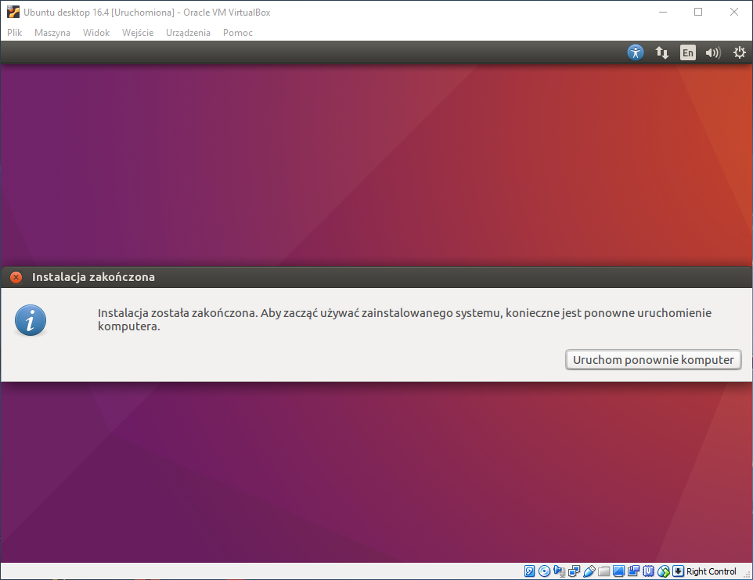
Po zainstalowaniu system będzie wymagał ponownego uruchomienia się.

Slide 23
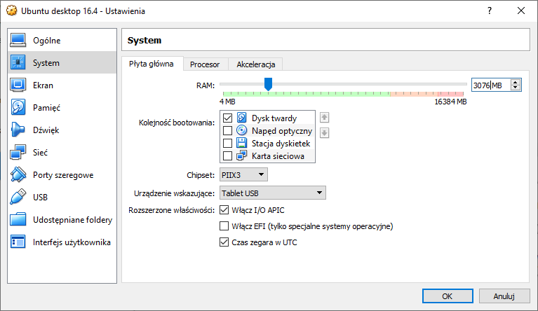
Przed ponownym uruchomieniem zmieniamy budowanie z płyty CD na butowanie z dysku twardego gdzie mamy już zainstalowany nasz system.

Slide 24
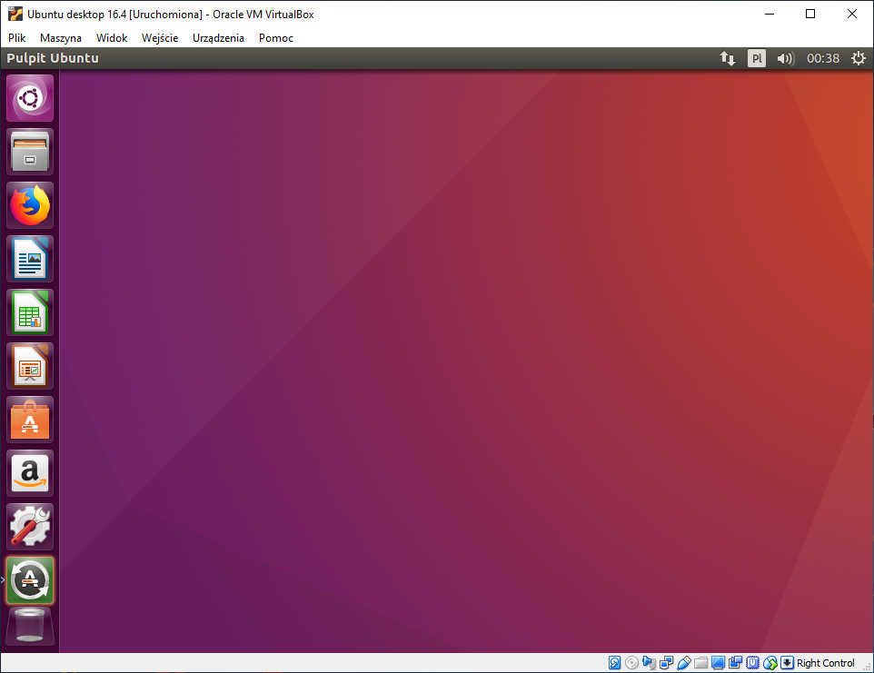
Tak wygląda nasz pulpit zaraz po zainstalowaniu systemu.

Slide 25


